Slide 1
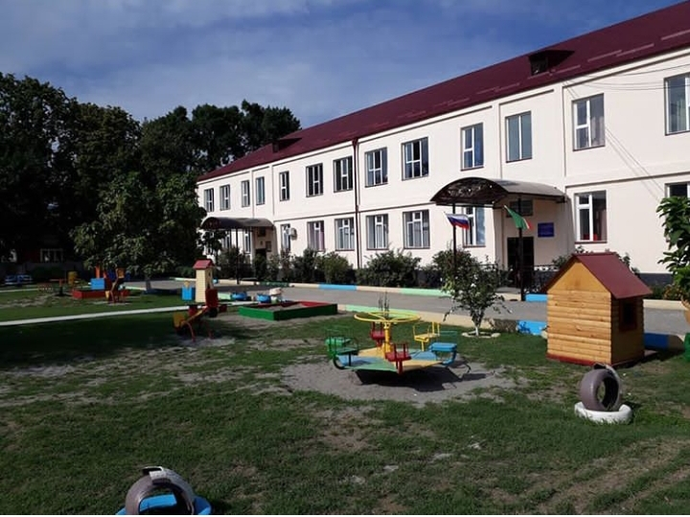
Предметно -пространственная развивающая среда
Автор проекта
Заведующий ГБОУДО «Детский сад №3 «Мечта»
Умханова Зулай Минкаиловна

Slide 2
ОБОСНОВАНИЕ НЕОБХОДИМОСТИ ПРОЕКТА
Направлен на освоение современных концепций и ведущих идей формирования предметно-пространственной развивающей среды дошкольного учреждения в условиях стандартизации дошкольного образования. Развивает умение слушателей проектировать предметно-пространственную среду группы детского сада. Использование информационных технологий при формировании содержания курса позволяют улучшить качество обучения, повышают продуктивность и способствуют развитию творческих способностей.

Slide 3
Участники проекта
Дети
Воспитатели и узкие специалисты
Родители детей

Slide 4
ЦЕЛЬ ПРОЕКТА
Совершенствование умения слушателей строить и преобразовывать предметно-развивающую среду группы дошкольного учреждения в соответствии с актуальными нормативными документами

Slide 5
ЗАДАЧИ ПРОЕКТА
В работе наших детских садов на первый план выступают задачи:
1) Изучить современную нормативно-правовую базу, регулирующую деятельность дошкольного образовательного учреждения.
2) Выделить основные требования к предметно-пространственной развивающей среде группы детского сада на современном этапе.
охраны и укрепления физического и психического здоровья детей, их полноценного развития, гуманизации процесса воспитания и обучения, а также личностно-ориентированного образования;
создания во время пребывания ребенка на свежем воздухе разносторонней развивающей среды, чтобы дать ему возможность проявить себя в разных видах деятельности .
Решение этих задач невозможно без создания условий для полноценного использования всех элементов окружающей предметной среды ДОУ.

Slide 6
Актуальность проекта
Вопрос организации предметно-развивающей среды на сегодняшний день стоит особо актуально. Это связано с введением нового Федерального государственного образовательного стандарта (ФГОС) к структуре основной общеобразовательной программы дошкольного образования.
Понятие предметно-развивающая среда определяется как «система материальных объектов деятельности ребенка, функционально моделирующая содержание его духовного и физического развития».

Slide 7
При организации такой среды на участках детского сада учитываем:
- выполнение требований к комфортности и безопасности оборудования;
- соответствие развивающей среды образовательной программе, реализуемой в детском саду;
- учет всех направлений развития ребенка;
- обеспечение возможности для исследования, поисковой деятельности, экспериментирования и самостоятельной индивидуальной деятельности.

Slide 8
Оформление приемной

Slide 9
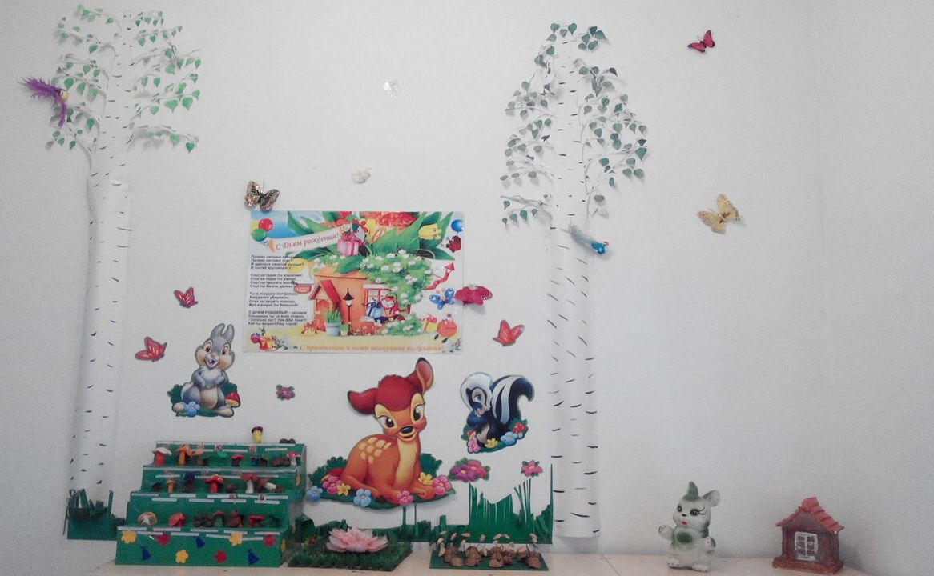

Slide 10
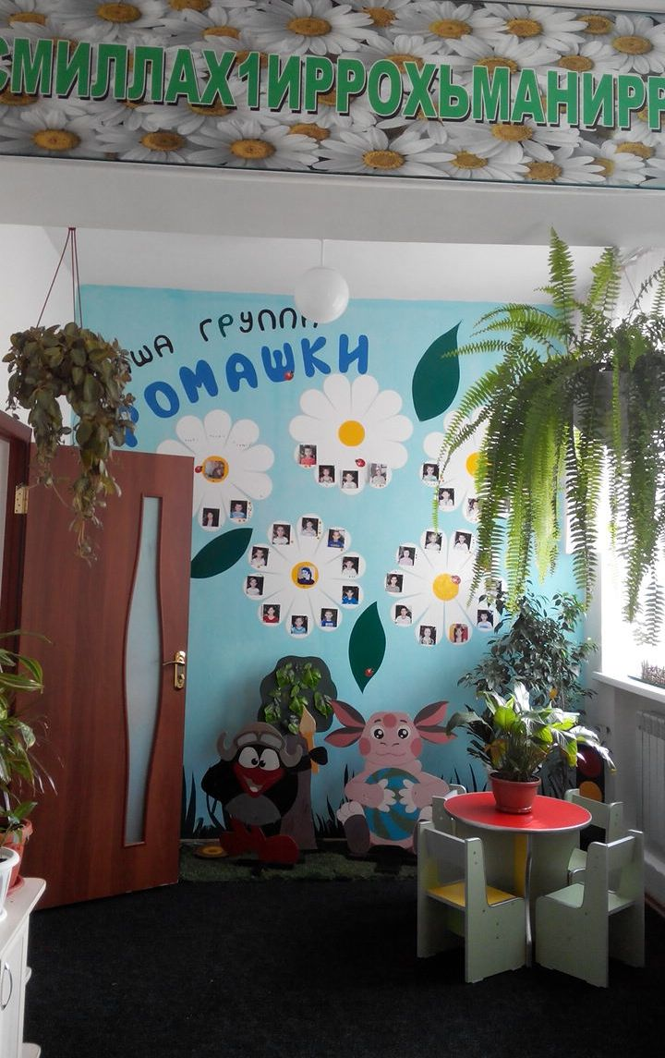
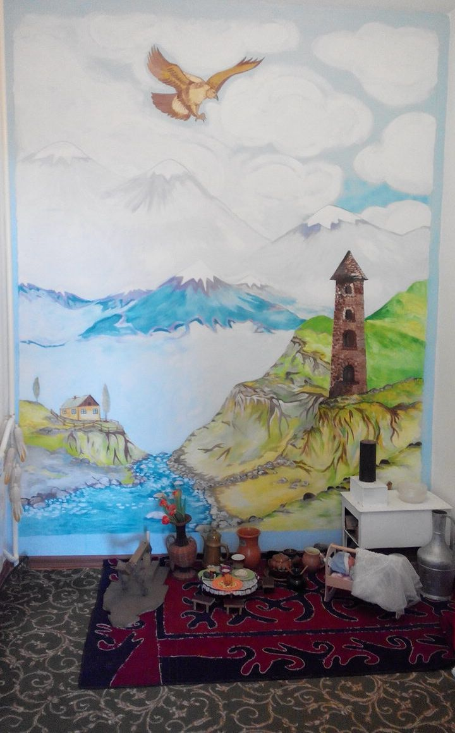

Slide 11
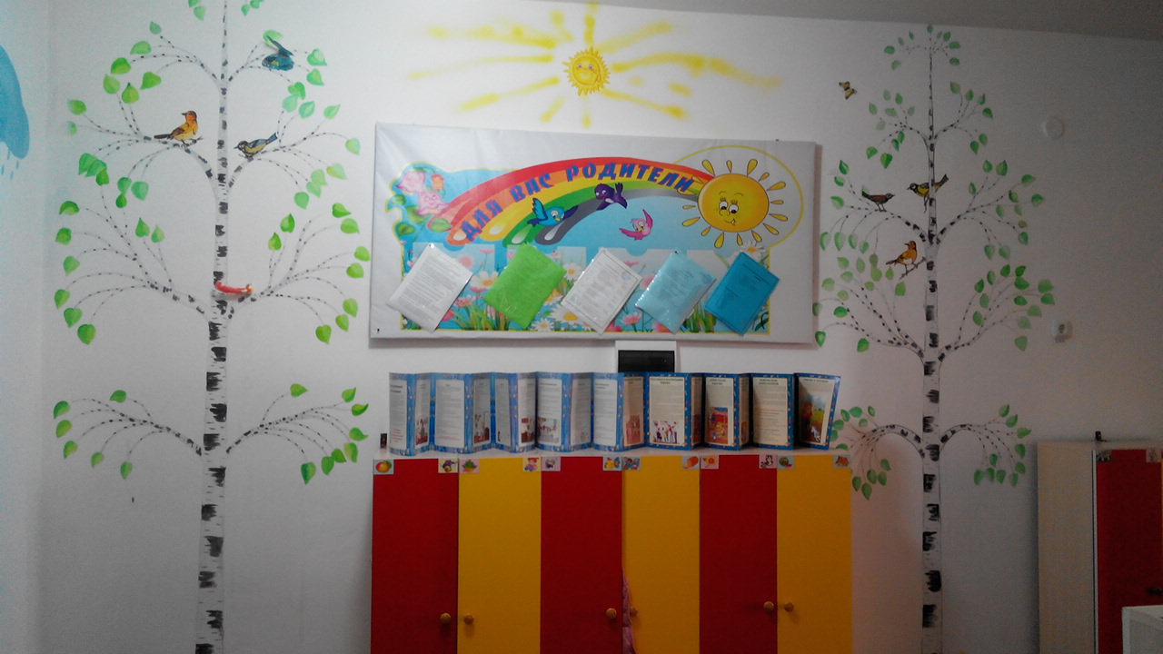

Slide 12
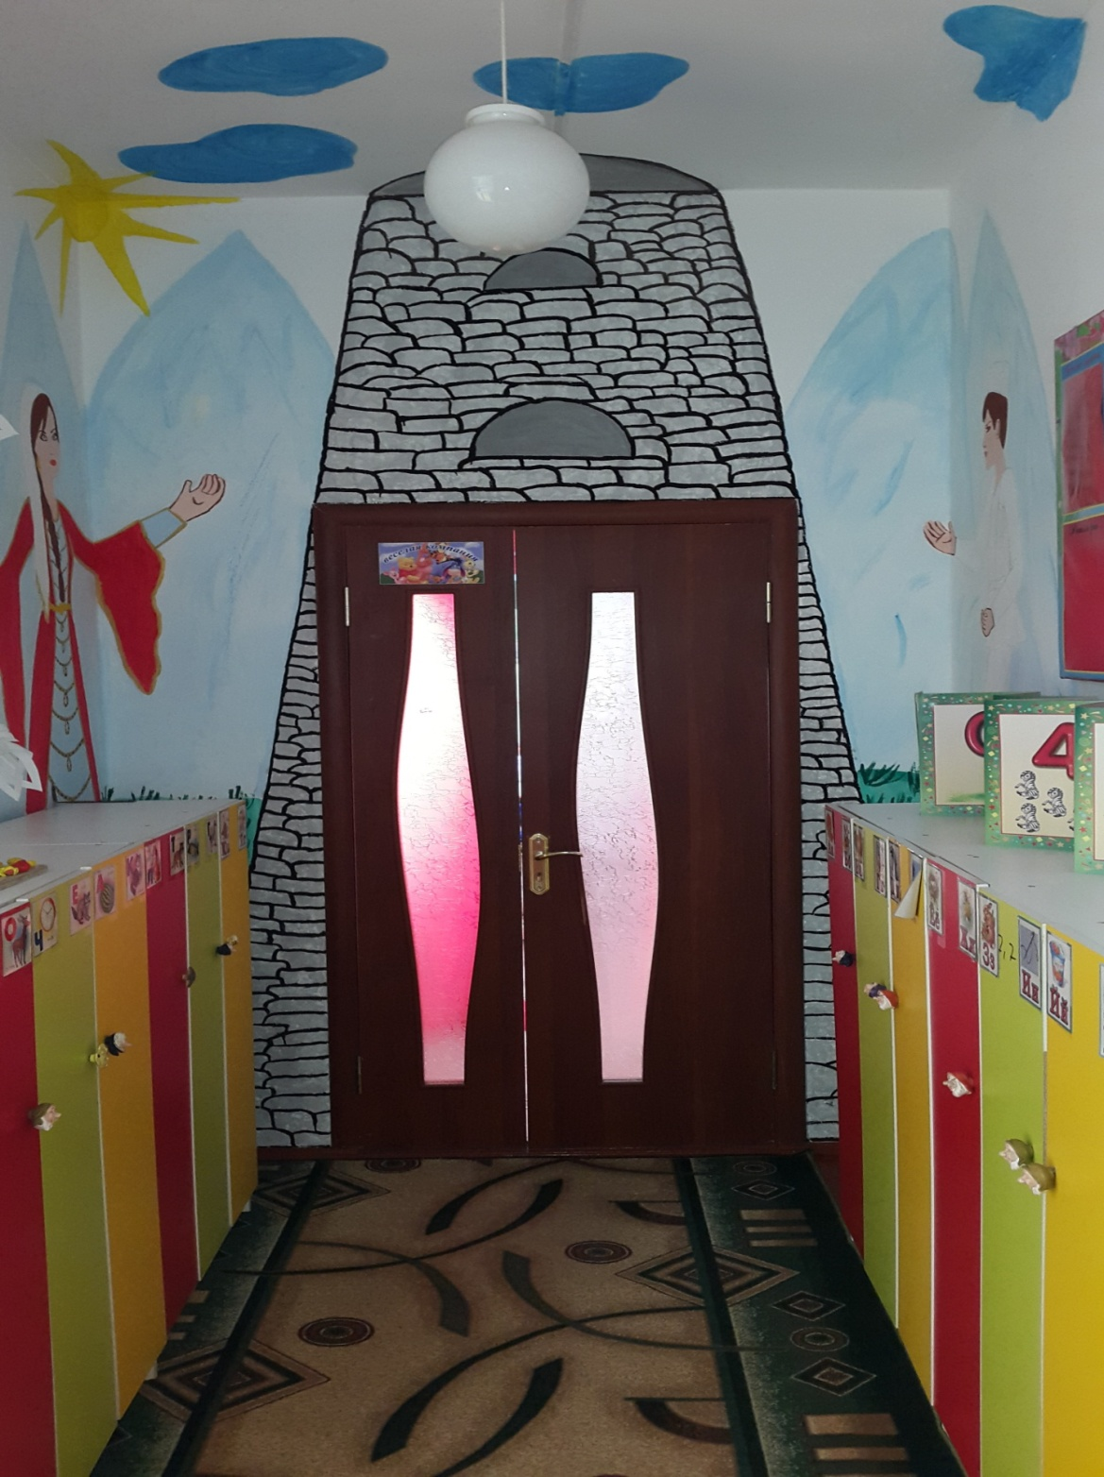
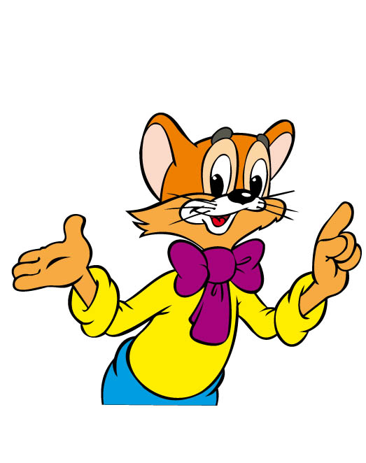

Slide 13
ОЖИДАЕМЫЕ РЕЗУЛЬТАТЫ ПРОЕКТА
После завершения проекта слушатели приобретут следующие умения:
- ответственность и адаптивность - контроль личной ответственности и гибкости в личном, рабочем и общественном контексте;
- коммуникативные умения - понимание собеседника, умение общаться и создание различных эффективных форм и контекстов устного, письменного, мультимедийного и сетевого общения;
- креативность и любознательность - развитие, применение и обмен новыми идеями; открытость новым и разнообразным точкам зрения;
- межличностное взаимодействие и сотрудничество - умение работать в команде, быть лидером, выполнять разные роли и обязанности; продуктивная работа в коллективе; умение сопереживать; признание различных мнений;
- умение ставить и решать проблемы - способность формулировать, анализировать и решать проблемы;
-способность нести ответственность за результаты своей деятельности;
- способность решать задачи воспитания и духовно-нравственного развития личности воспитанников;
- готовность применять современные методики и технологии, методы диагностирования достижений воспитанников для обеспечения качества воспитательно-образовательного процесса;
- способность использовать возможности образовательной среды для формирования универсальных видов учебной деятельности и обеспечения качества воспитательно-образовательного процесса;
- готовность к взаимодействию с воспитанниками, родителями, коллегами, социальными партнерами;
- готовность к обеспечению охраны жизни и здоровья воспитанников в воспитательно-образовательном процессе, режимных процессах, свободной деятельности воспитанников.

Slide 14
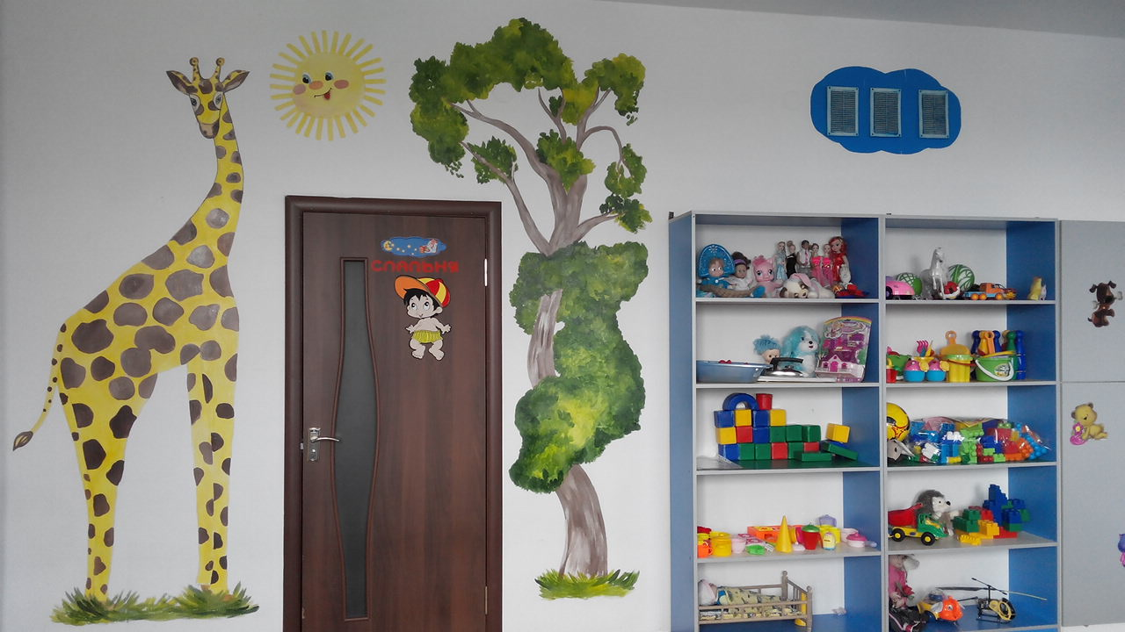

Slide 15
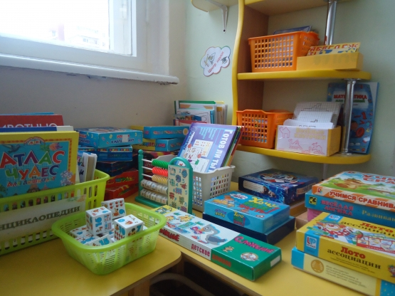

Slide 16
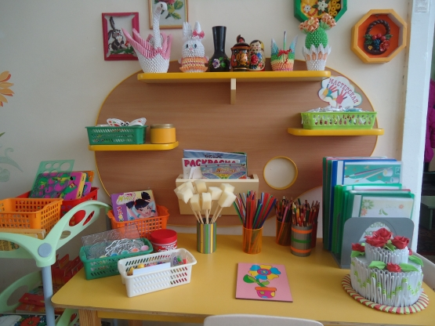
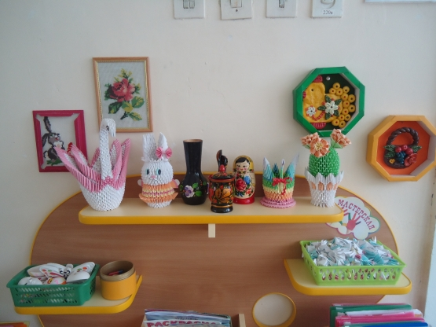

Slide 17
Соблюдаем Правила дорожного движения

Slide 18
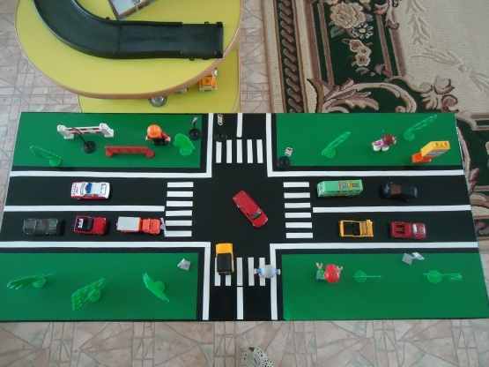

Slide 19
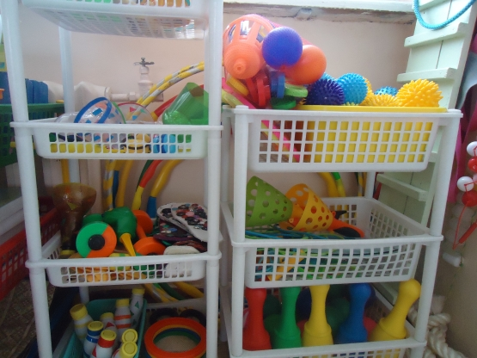

Slide 20
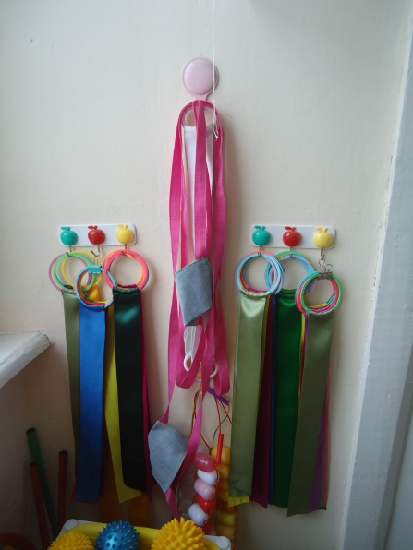

Slide 21
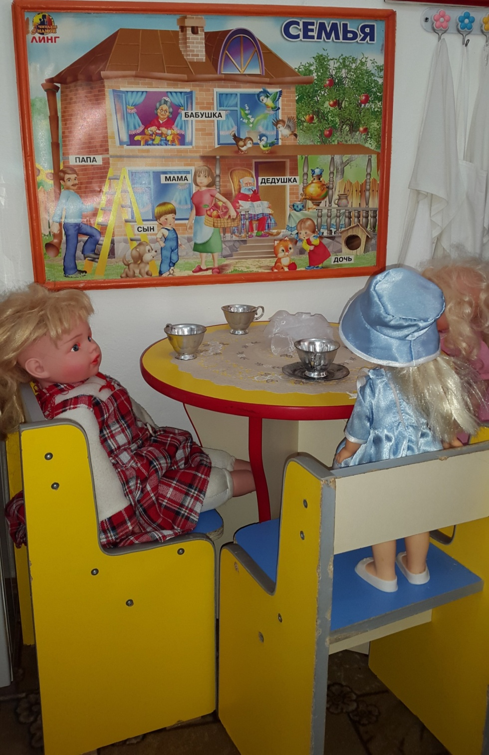
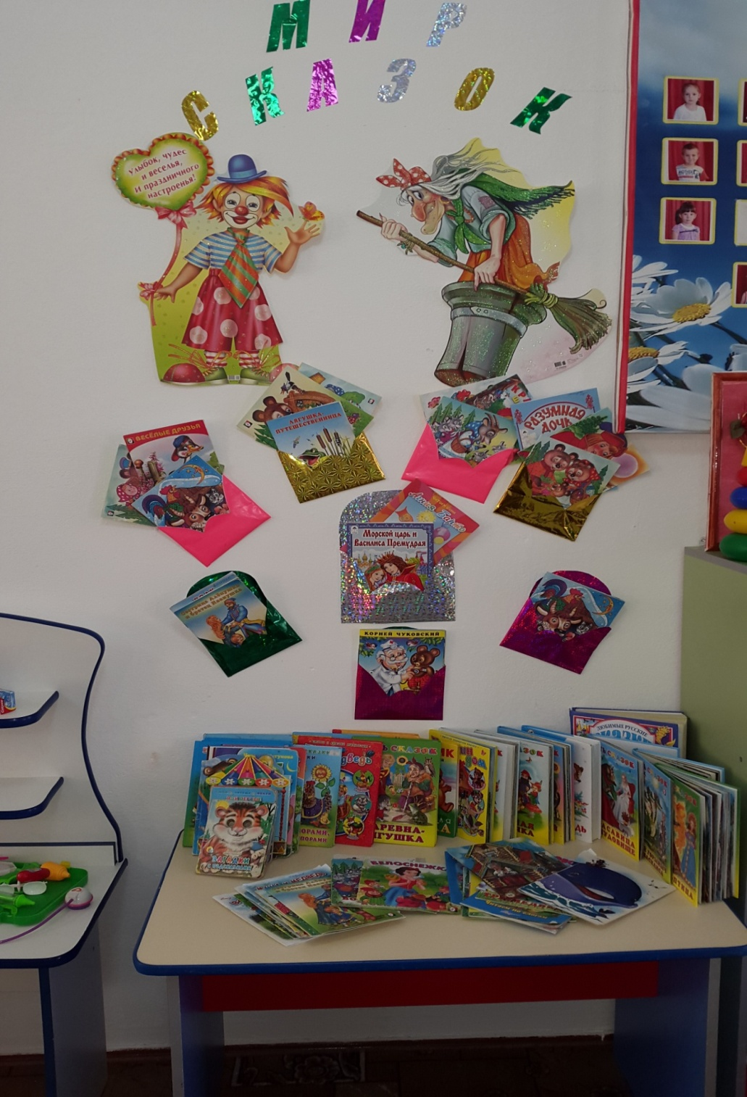

Slide 22
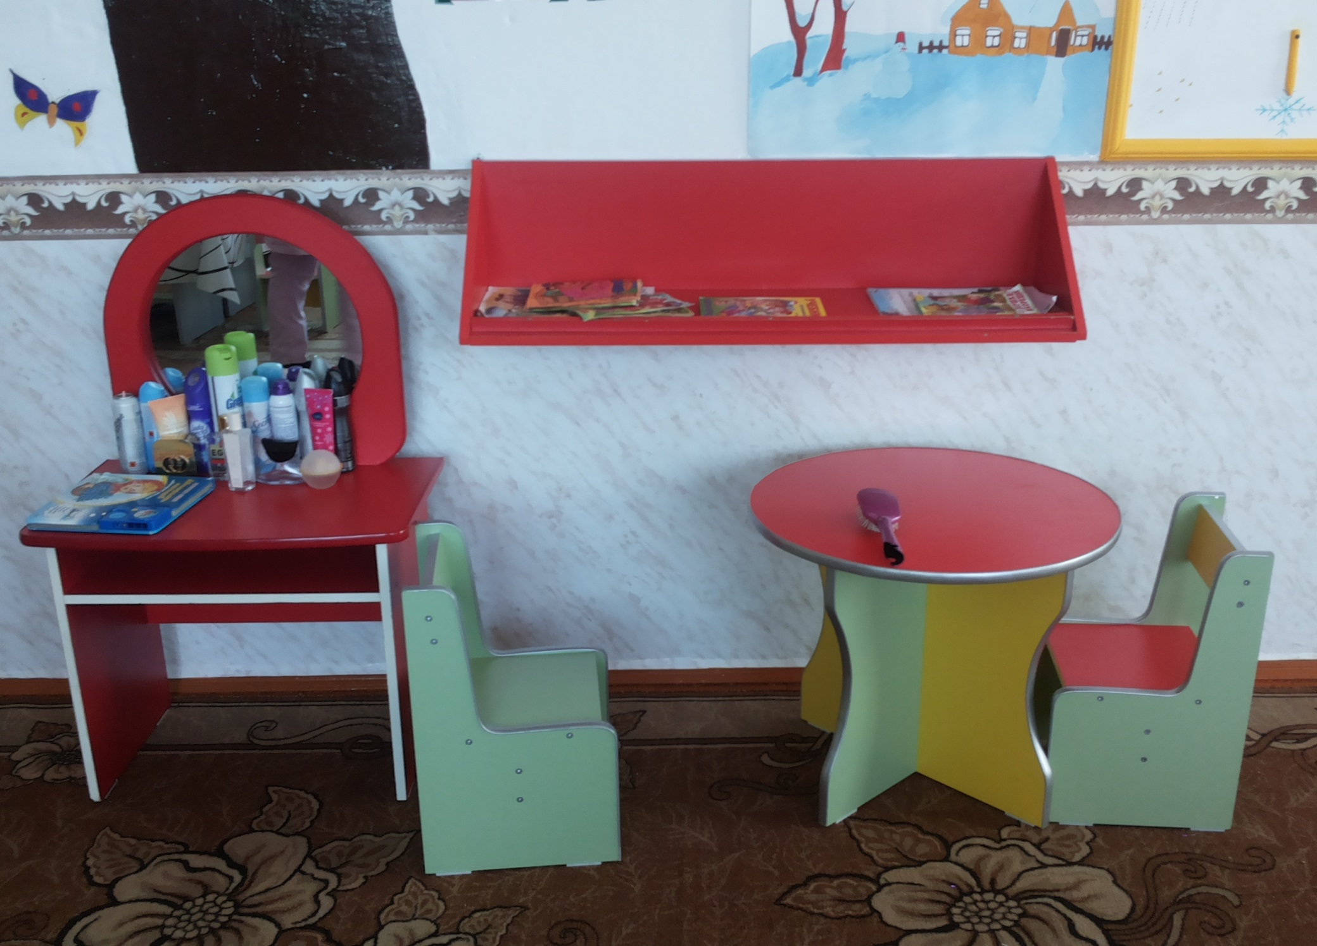

Slide 23
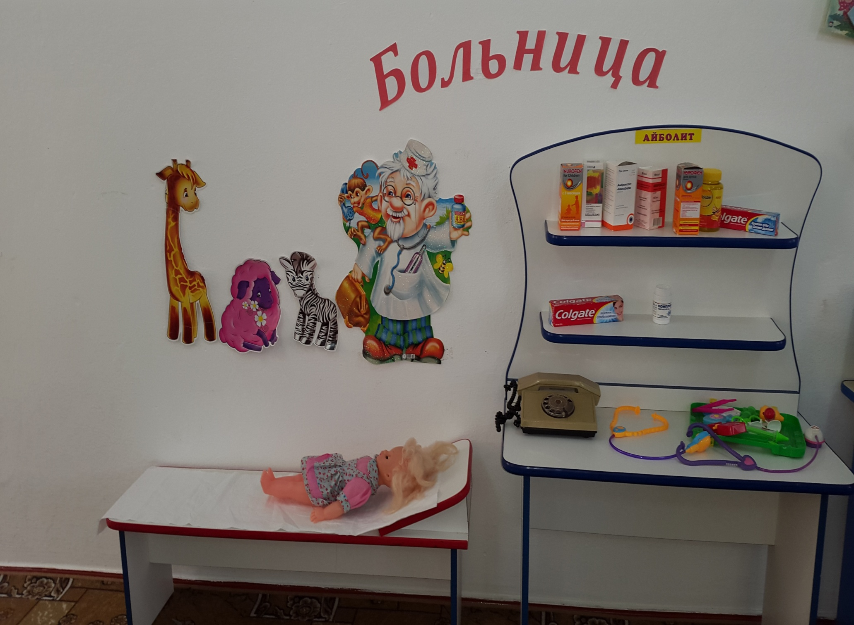

Slide 24
Уголок природы

Slide 25
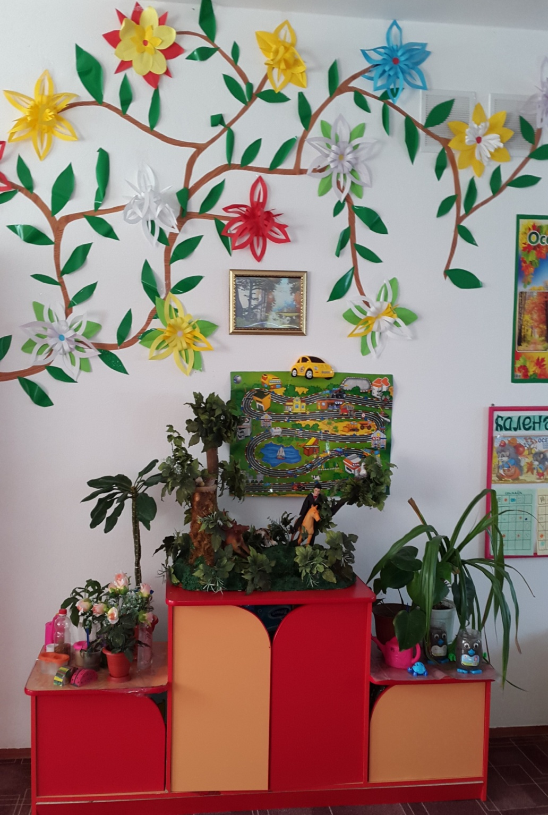
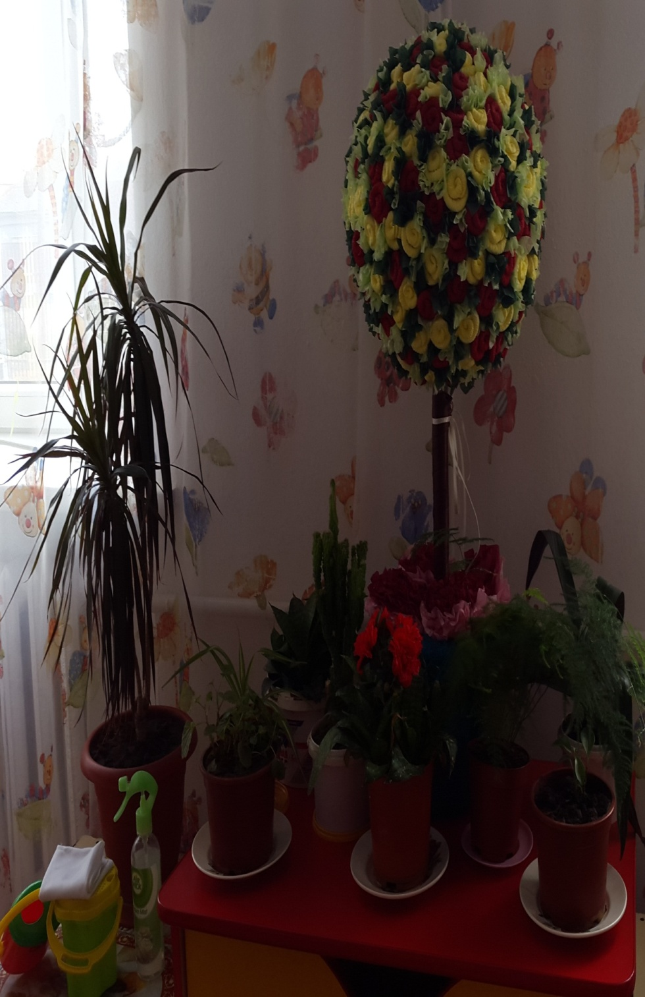

Slide 26
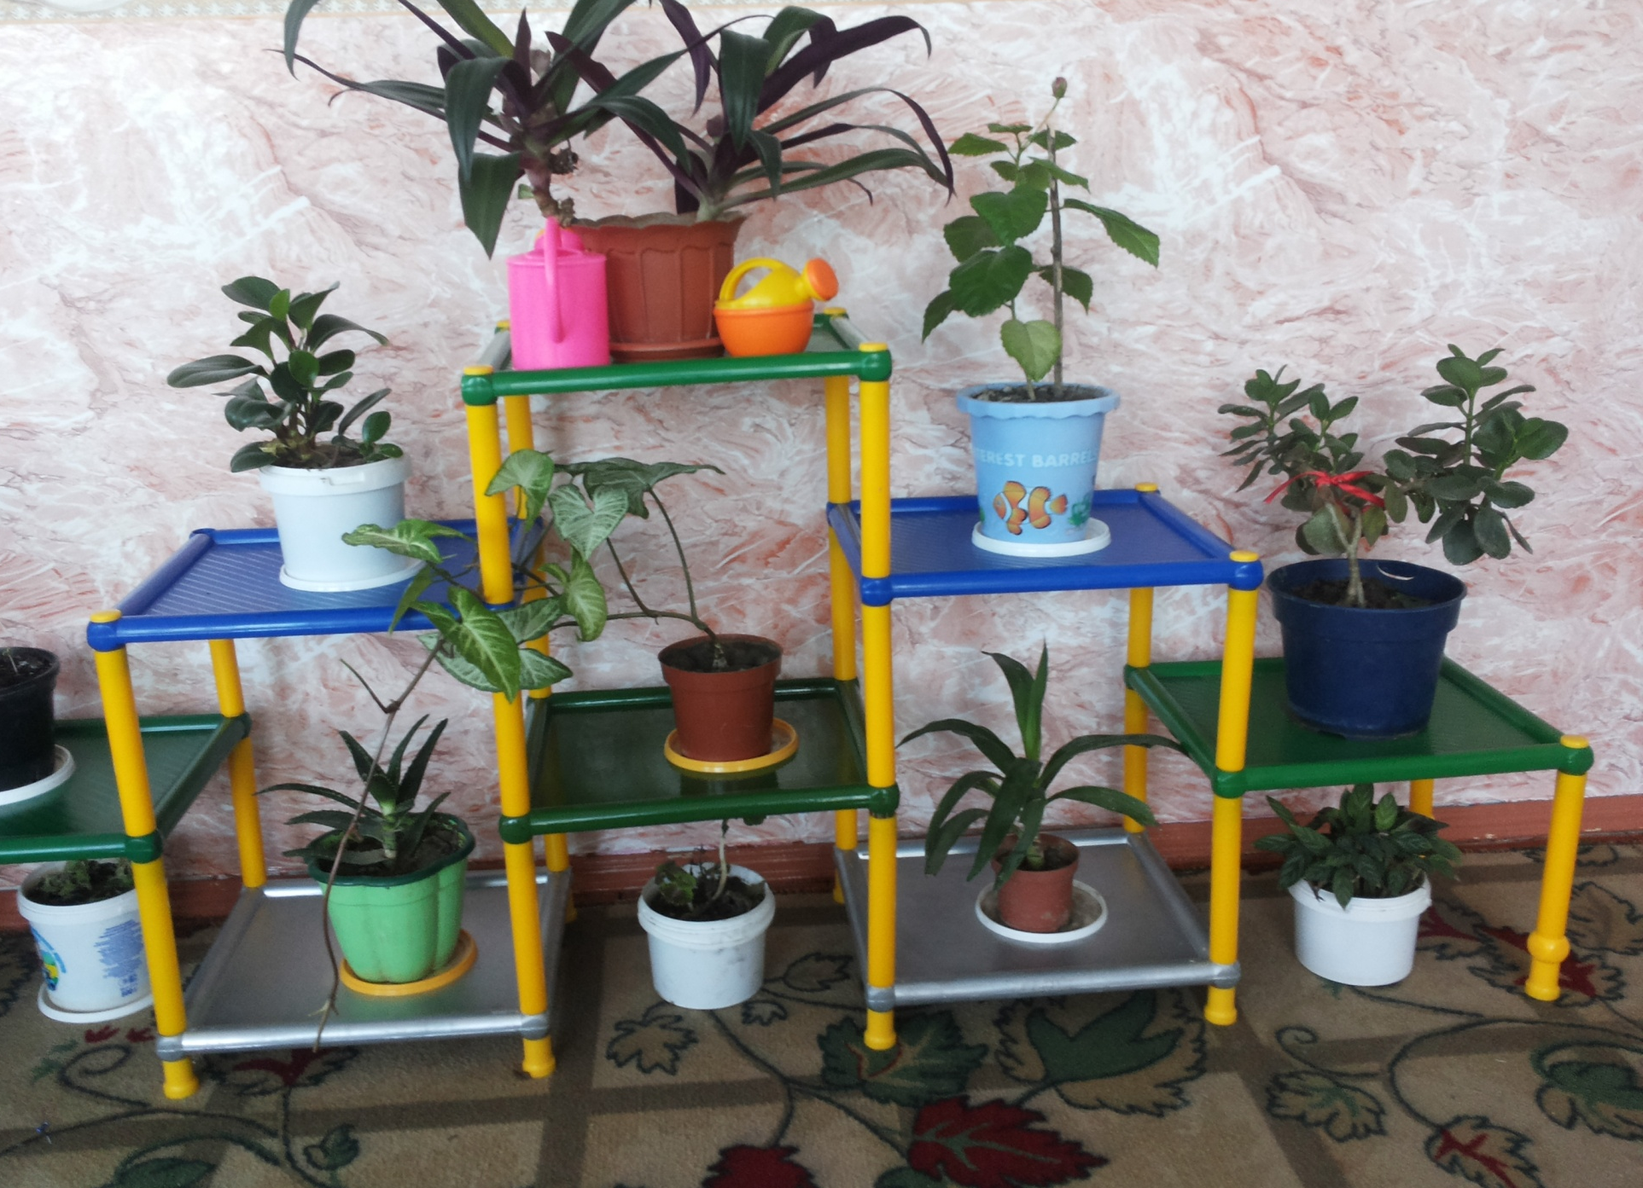

Slide 27
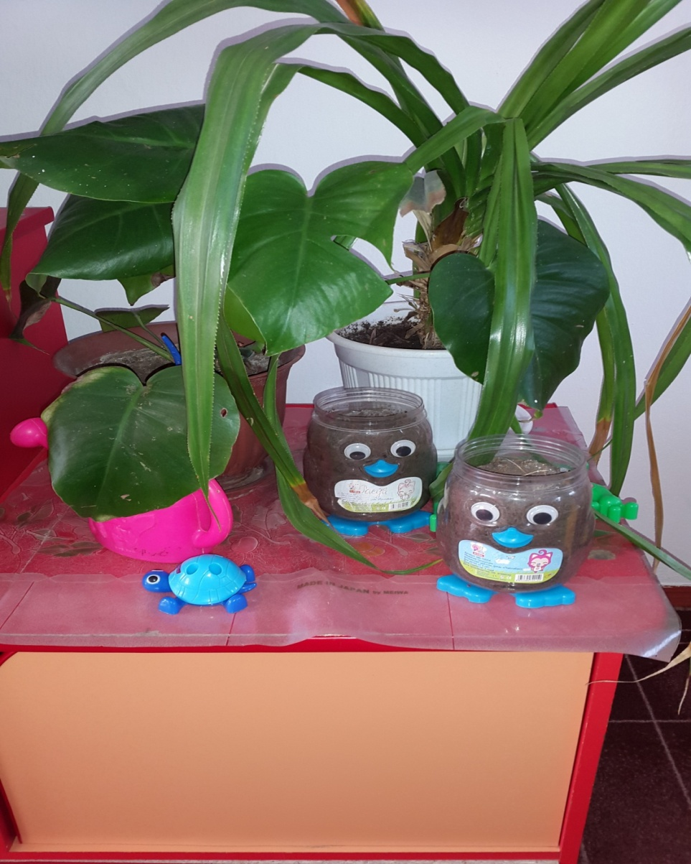
Экспериментально-исследовательская деятельность

Slide 28
Уголок уединения

Slide 29
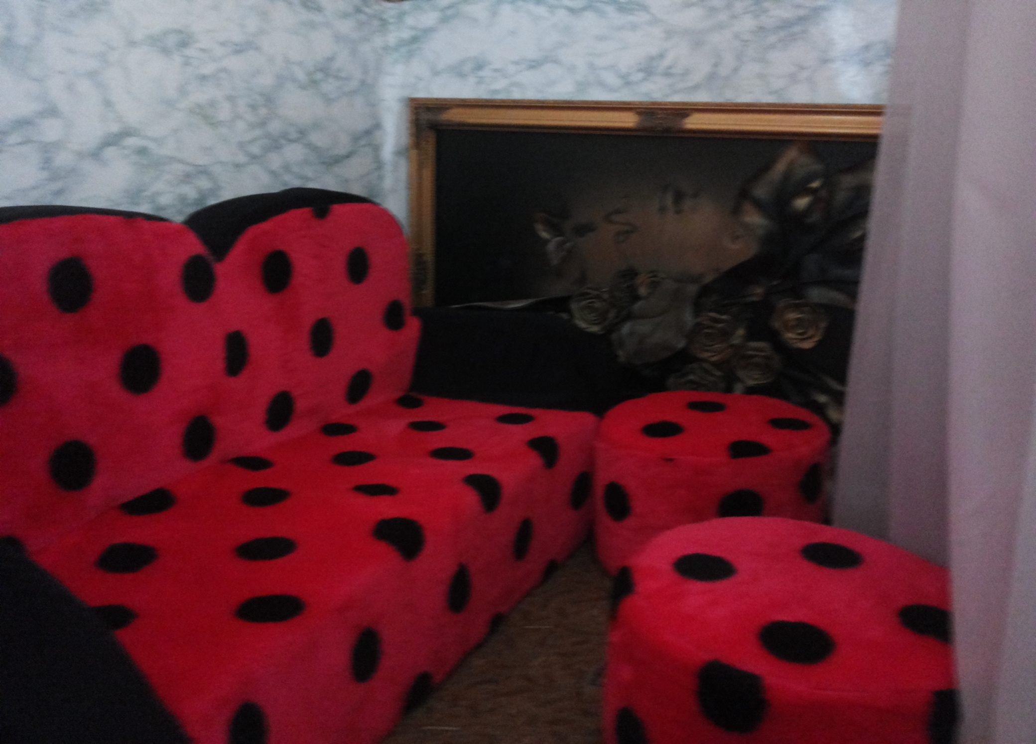

Slide 30
Национальный уголок

Slide 31
Оформление спальных помещений

Slide 33
Среда должна быть удобной, целесообразной, настраивать на эмоциональный лад, создавать образ того или иного процесса, обеспечивать гармоничное отношение между ребёнком и окружающим миром. К ним относятся природная среда, физкультурно- игровые и оздоровительные сооружения, предметно — игровая среда, детская библиотека, музыкально-театральная

Slide 34
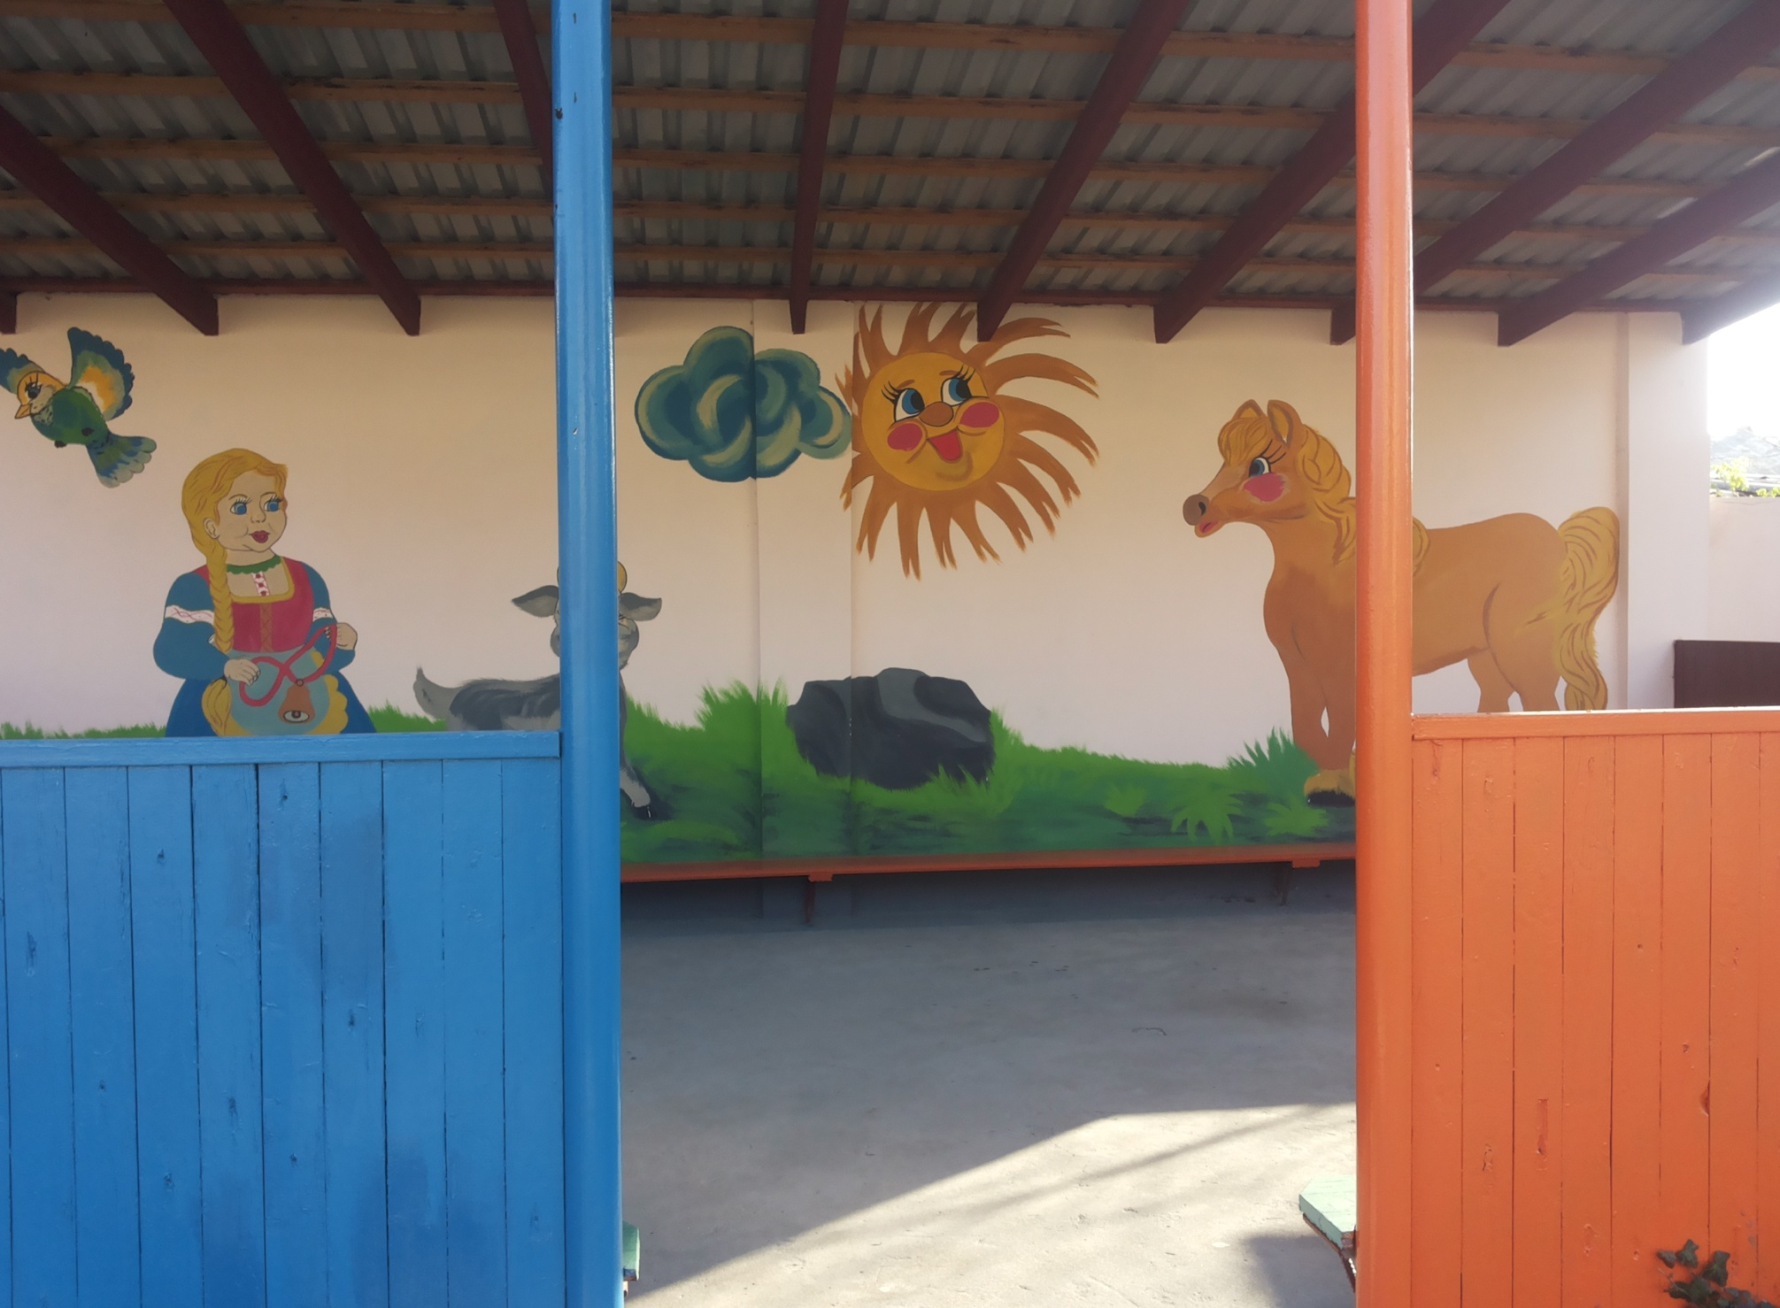

Slide 35
Пасека для пчел

Slide 36
Лягушка путешественница

Slide 37
Михайло Потапыч

Slide 38
У колодца

Slide 39
Волшебная ромашка

Slide 40
Песочные часы

Slide 42
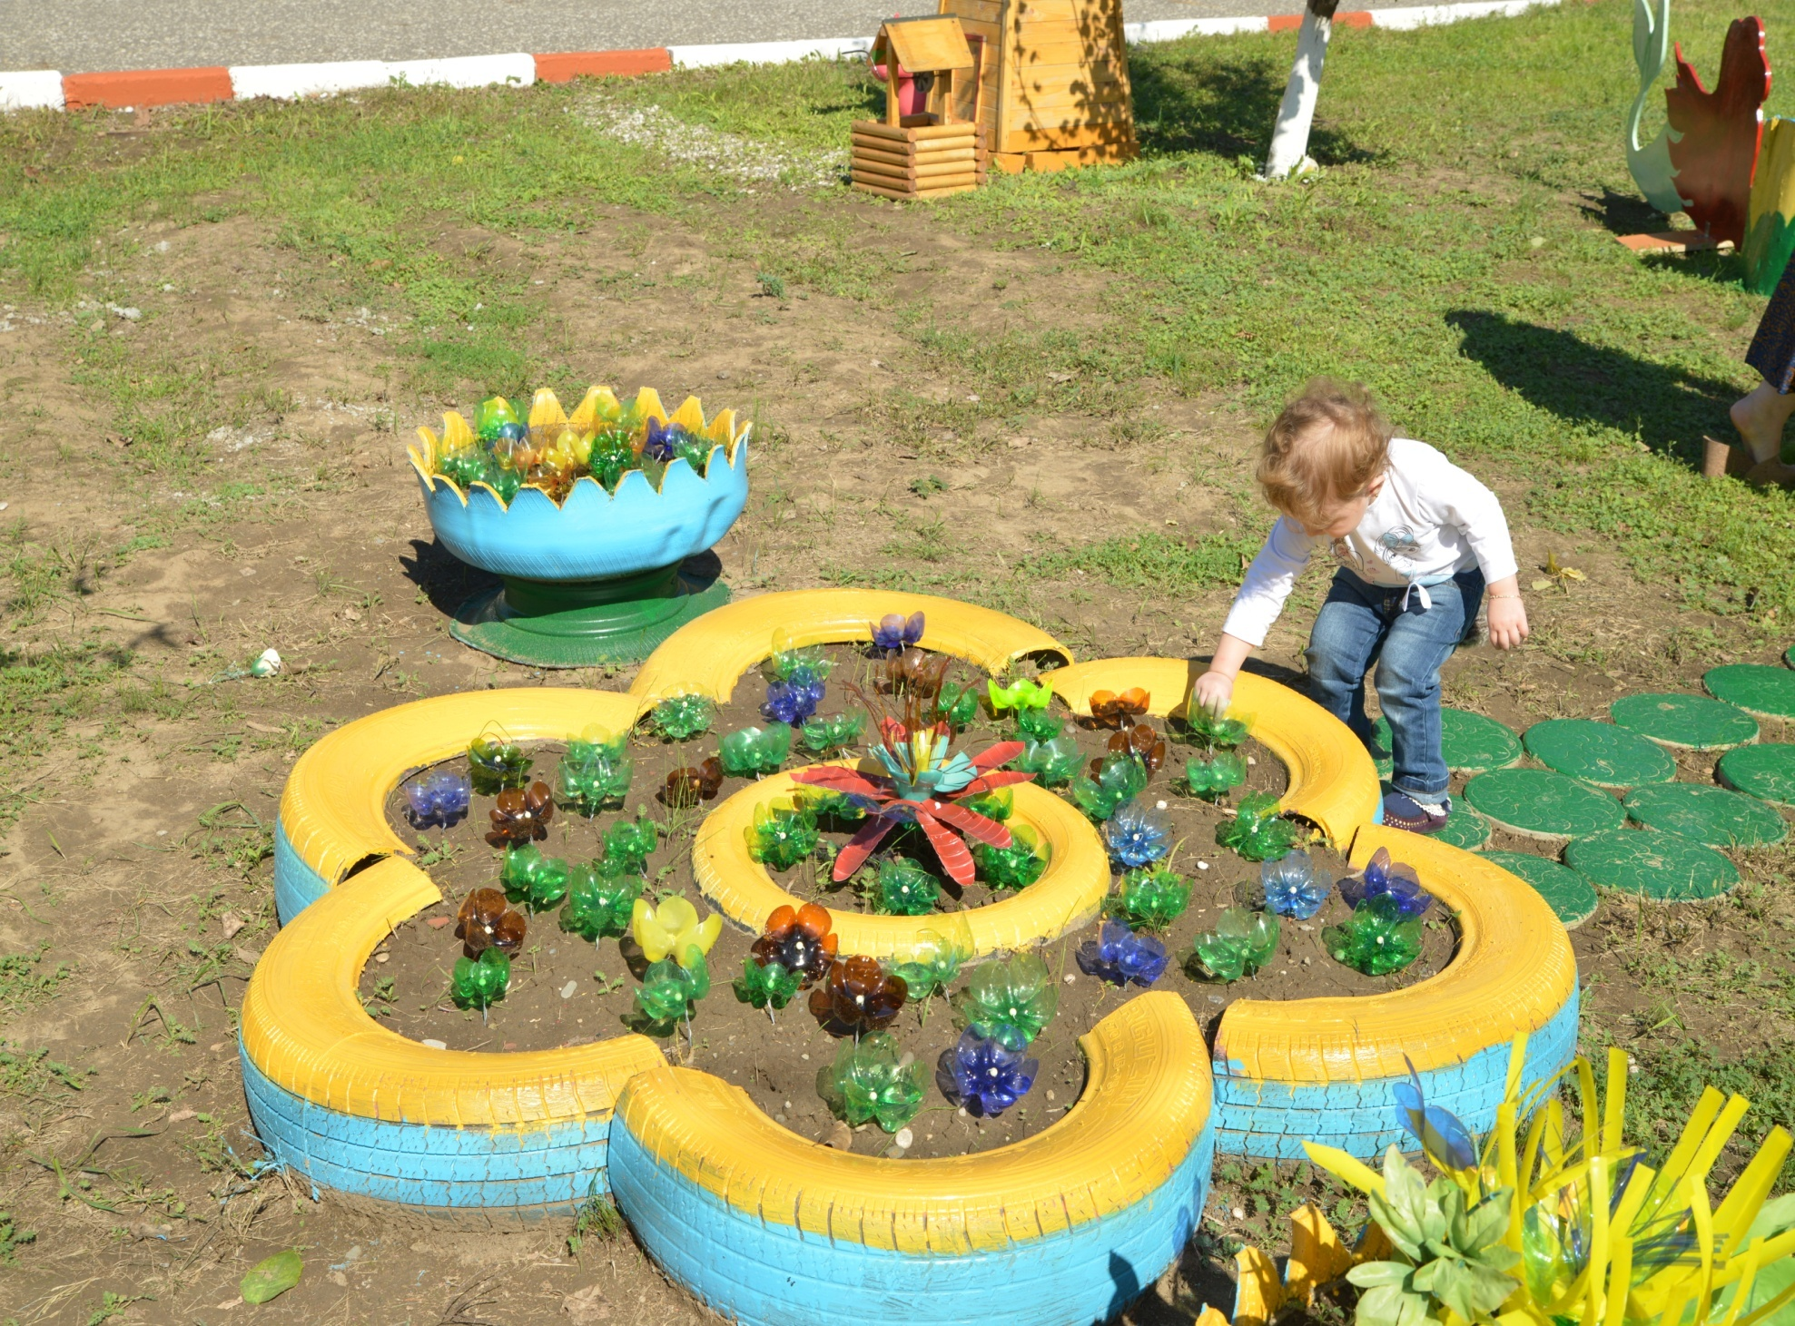

Slide 43
Одной из основных задач воспитательного процесса в соответствии с ФГОС -создать такие условия, в которых ребенок смог бы максимально самореализоваться, то есть, установить собственные отношения с обществом, историей, культурой человечества.
Стандарт направлен на обеспечение:
Формирование российской гражданской идентичности обучающихся;
Сохранение и развитие культурного разнообразия и языкового наследия многонационального народа Российской Федерации, реализации права на изучение родного языка, овладение духовными ценностями и культурой многонационального народа России;
Духовно-нравственного развития гражданина России в педагогически организованном процессе осознонного восприятия и принятия ценностей культурно-регионального сообщества;
Осознонного принятия личностью традиций, ценностей, особых форм культурно-исторической, социальной и духовной жизни родного села, города, района, области, края, республики.

Slide 44
Спасибо за внимание

